Slide 1
Le monete in euro

Slide 2
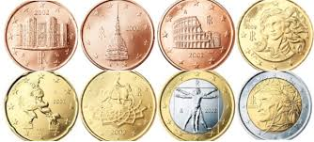
Le monete in euro
Le monete in euro, in circolazione dal 1º gennaio 2002
Sono disponibili in 8 tagli, che spaziano da 1 centesimo a 2 euro

Slide 3
L’arte nell’Euro: capolavori italiani sulle monete
Le singole monete:
  hanno una faccia comune in tutti gli stati europei (quella sulla quale è indicato il valore)
  e un lato specifico per ogni nazione.
  Per questo lato in Italia sono state scelte, attraverso un sondaggio, delle immagini che rappresentassero l’identità culturale e artistica del paese.

Slide 4
L’arte nell’Euro: capolavori italiani sulle monete
1 centesimo – Castel del Monte
È un castello voluto da Federico II di Svevia.
Costruito tra il 1240 e il 1246 vicino Andria, in Puglia, ha pianta ottagonale e presenta otto torri, anch’esse ottagonali.
Mostra molti elementi dell’arte gotica.
Dal 1996 è stato dichiarato dall’Unesco Patrimonio dell’Umanità.

Slide 5
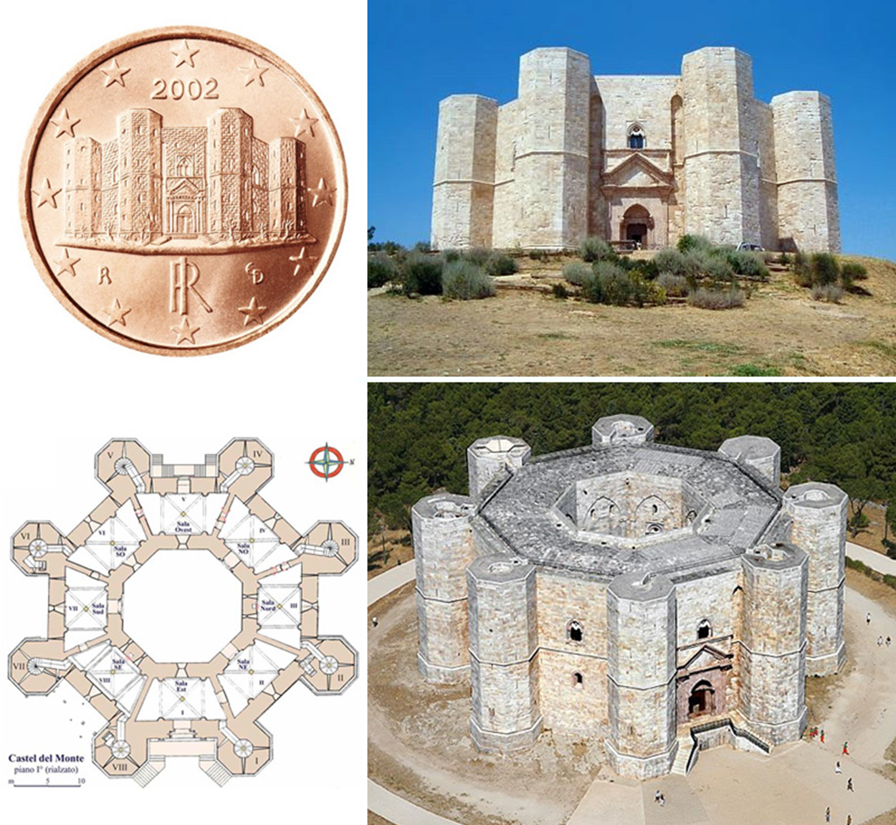

Slide 6
L’arte nell’Euro: capolavori italiani sulle monete
2 centesimi – Mole Antonelliana
Realizzata come sinagoga ebraica tra il 1863 e il 1889 dall’architetto Alessandro Antonelli
Oggi è il simbolo della città di Torino ed ospita il Museo del Cinema.
Quando fu completata era, con i suoi 167 m di altezza, il monumento in muratura più alto d’Europa.

Slide 7
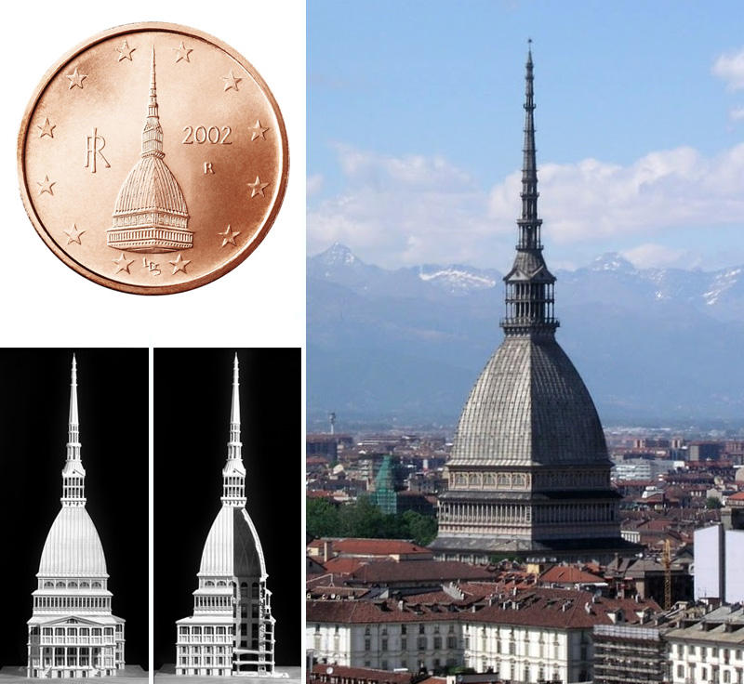

Slide 8
L’arte nell’Euro: capolavori italiani sulle monete
5 centesimi – Anfiteatro Flavio (Colosseo)
Edificio realizzato nell’antica Roma (72-82 d.C.) dagli imperatori Flavi
Era destinato a spettacoli di lotta tra gladiatori, battaglie navali e cacce ad animali selvatici.
Capace di contenere oltre 60.000 spettatori
Presenta pianta ellittica
La denominazione “Colosseo” risale all’alto Medioevo quando nei suoi pressi si poteva ammirare una statua colossale di Nerone.

Slide 9
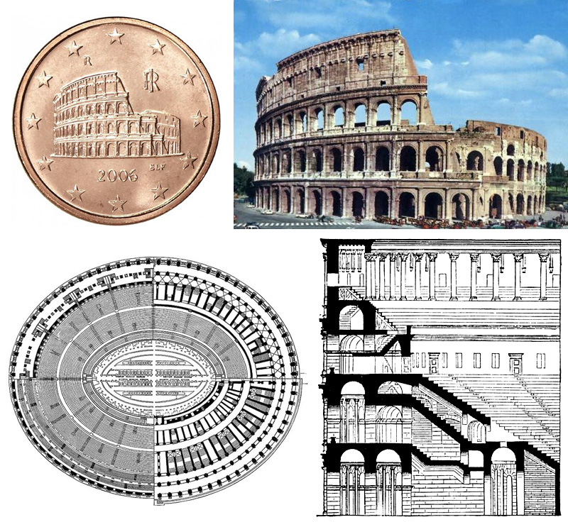

Slide 10
L’arte nell’Euro: capolavori italiani sulle monete
10 centesimi – Venere di Botticelli
Il particolare del volto femminile è tratto dal quadro con la Nascita di Venere dipinto tra il 1484 e il 1486 da Sandro Botticelli
Oggi è conservato presso le Gallerie degli Uffizi, Firenze.
Nella pittura di Botticelli predomina la ricerca di armonia, bellezza ideale ed eleganza delle figure che l’artista rinascimentale ottiene attraverso l’uso di una morbida linea di contorno, di colori luminosi e del riferimento all’arte classica.
La Venere, in particolare, è un’icona dell’arte di ogni tempo.

Slide 11
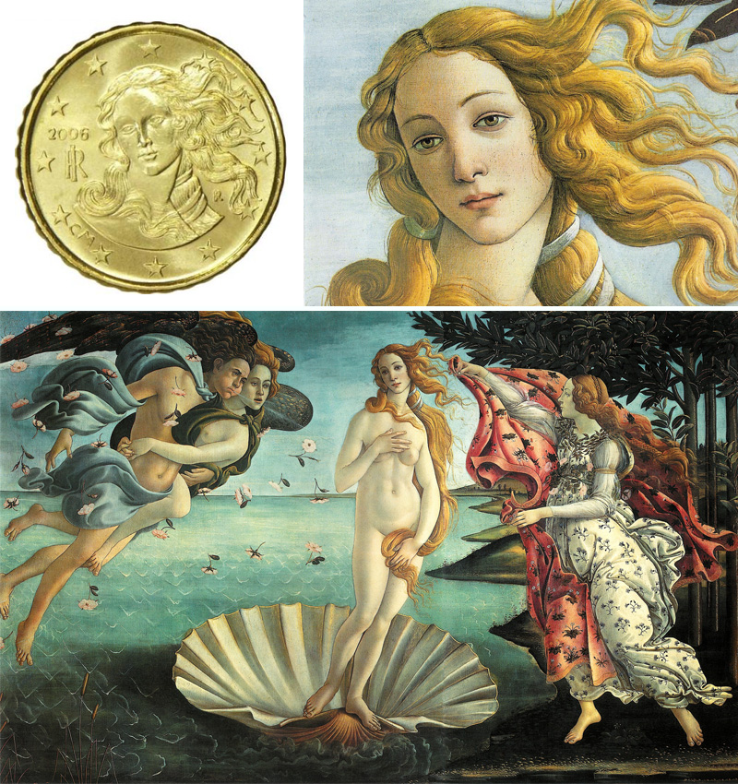

Slide 12
L’arte nell’Euro: capolavori italiani sulle monete
20 centesimi – Forme uniche della continuità nello spazio di Boccioni
In questo caso l’opera d’arte è una scultura realizzata nel 1913 da Umberto Boccioni, uno dei massimi esponenti del Futurismo.
Si tratta di una figura umana in movimento che, lanciandosi a velocità nell’atmosfera, ne viene plasmata compenetrandosi con essa.
Una delle copie di questo bronzo è conservata presso la Galleria d’Arte Moderna di Milano.

Slide 13
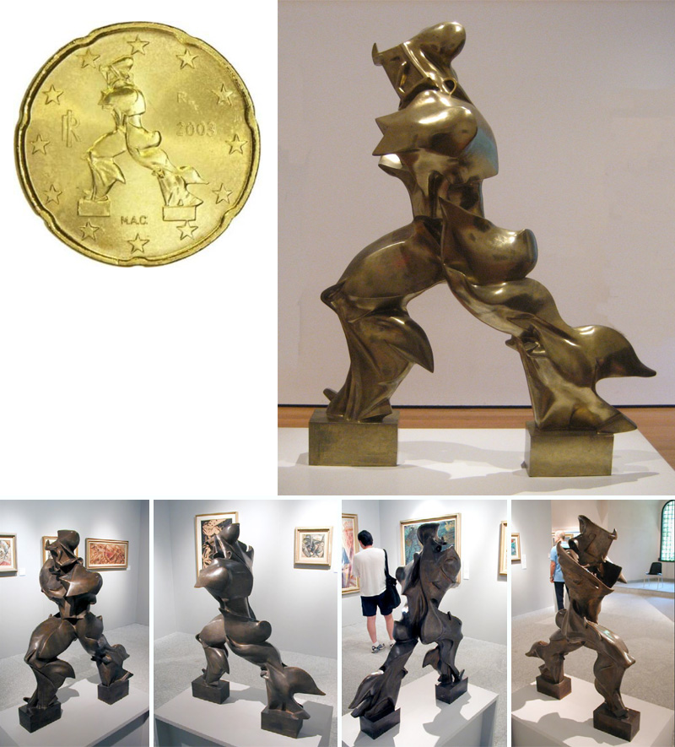

Slide 14
L’arte nell’Euro: capolavori italiani sulle monete
50 centesimi – il Campidolio con Marco Aurelio
La scultura, posta al centro della famosa piazza romana progettata nel Cinquecento da Michelangelo
è un famoso monumento equestre in bronzo raffigurante l’imperatore Marco Aurelio (II secolo d.C.)
Fu collocato nel Campidoglio nel 1538 per volontà di papa Paolo III Farnese (prima si trovava al Laterano). È un esempio molto raro di bronzo romano in quanto, essendo stato scambiato per un’immagine di Costantino, il primo imperatore cristiano, sopravvisse alla distruzione delle opere pagane avvenuta durante il Medioevo.
L’originale è conservato presso i Musei Capitolini per preservarlo dagli agenti atmosferici.

Slide 15
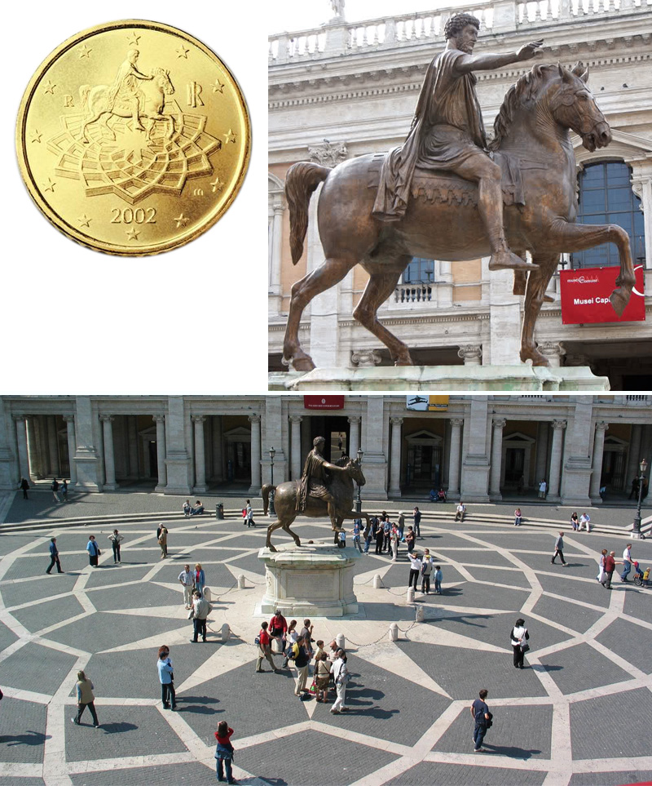

Slide 16
L’arte nell’Euro: capolavori italiani sulle monete
1 euro – Uomo Vitruviano di Leonardo
Si tratta di uno dei disegni più celebri del mondo realizzato da Leonardo da Vinci nel 1490 per illustrare un passo del trattato De Architectura dell’architetto di età romana Marco Vitruvio Pollione (25 a.C.).
Attraverso questa illustrazione l’artista dimostra che le proporzioni del corpo umano sono tali da essere inscrivibile in
  un quadrato (con braccia orizzontali e gambe unite) e
  un cerchio (con braccia sollevate e gambe divaricate) il cui centro è nell’ombelico.

Slide 17
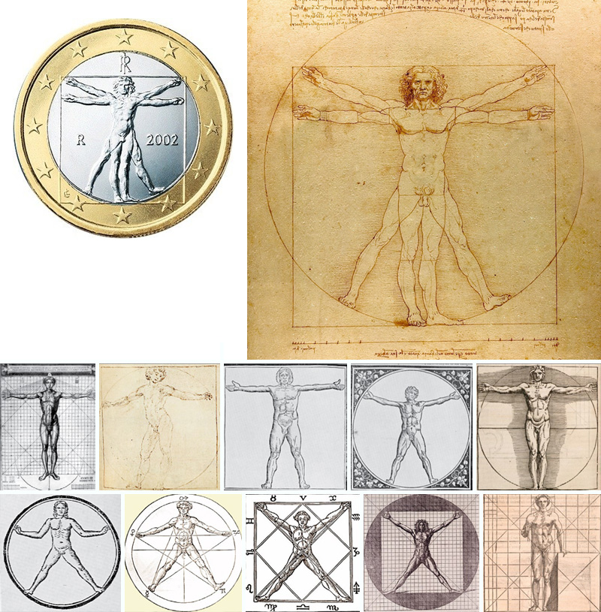

Slide 18
L’arte nell’Euro: capolavori italiani sulle monete
2 euro – Dante nella versione di Raffaello
Il ritratto di Dante, considerato il padre della lingua italiana, è tratto dal Parnaso, un affresco realizzato da Raffaello intorno al 1510 nella Stanza della Segnatura, uno degli ambienti dei Palazzi Vaticani a Roma.
Nel Parnaso si ritrovano, uno accanto all’altro, poeti antichi e moderni (come avviene per i filosofi nell’affresco della Scuola di Atene): Dante, Omero, Virgilio, Ovidio, Saffo, Ariosto etc.
In pratica è un’allegoria che simboleggia l’armonia tra passato classico e presente cristiano.

Slide 19
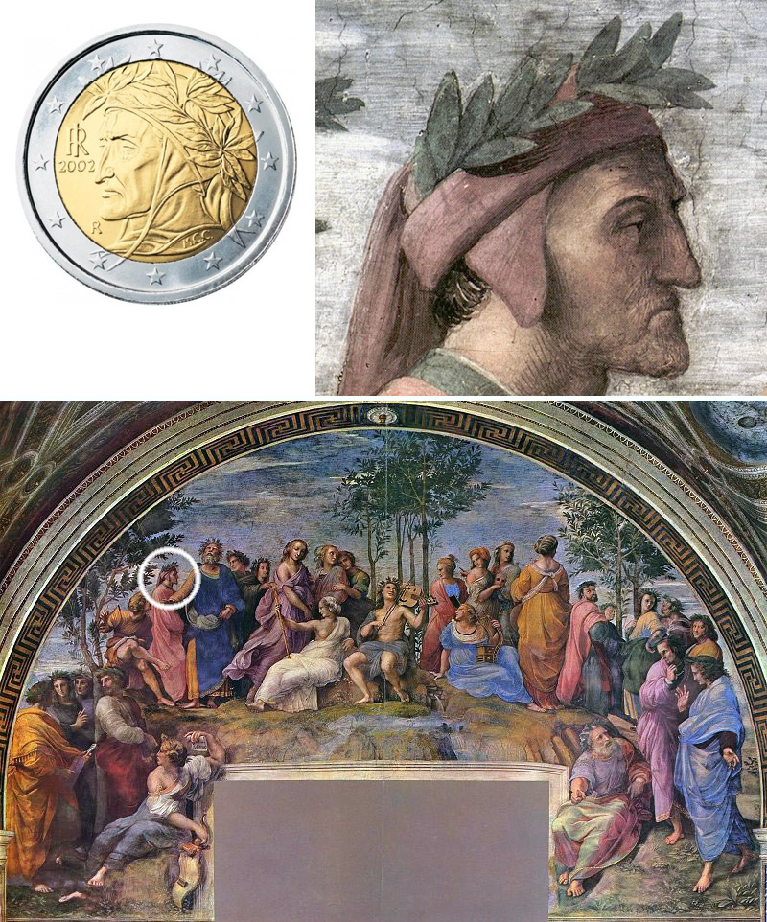

Slide 20
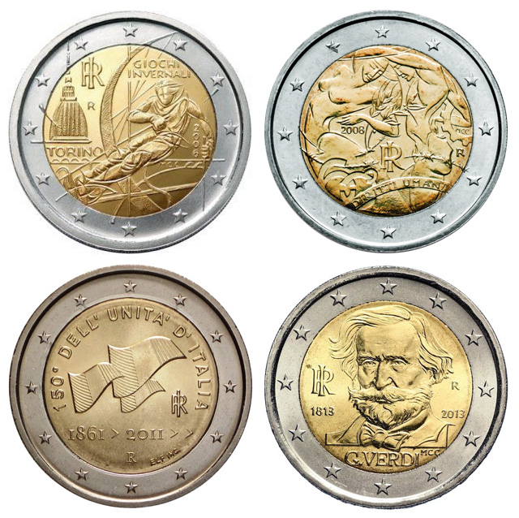
D’altra parte esistono anche altre versioni delle monete italiane, quelle commemorative realizzate per eventi speciali quali il centenario dell’unità d’Italia o i giochi olimpici invernali di Torino 2006.

